Slide 1

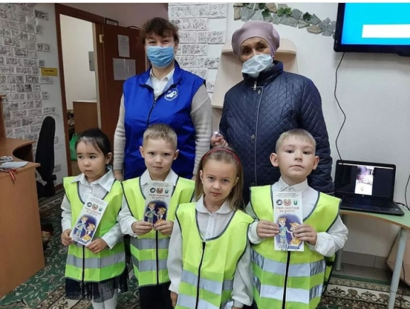
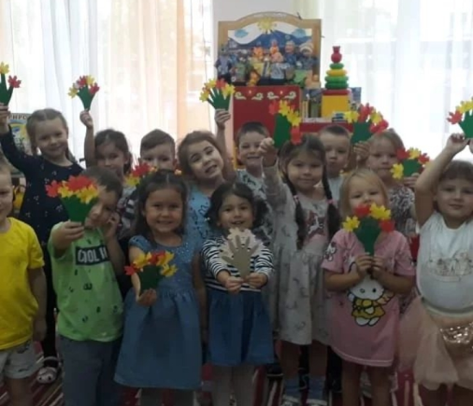
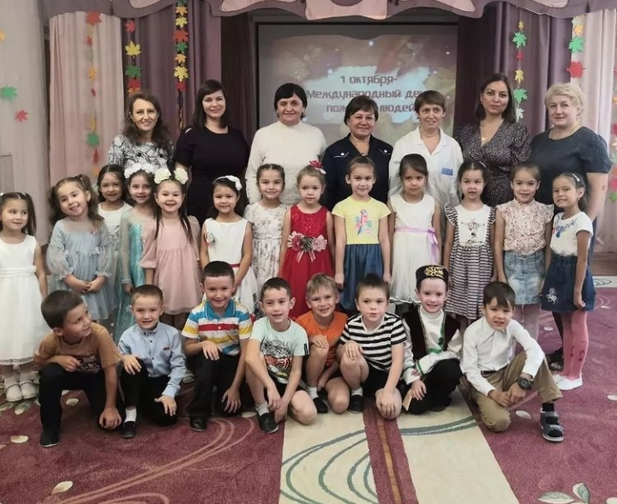
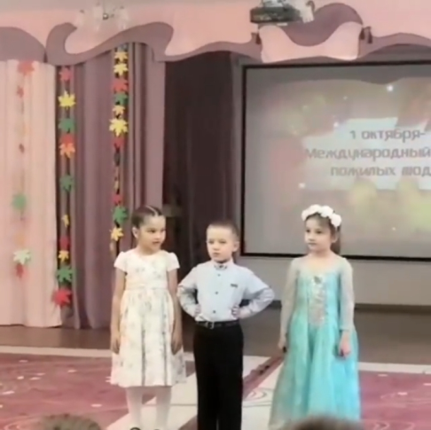

МАДОУ «Детский сад №67 комбинированного вида с татарским языком воспитания и обучения» Советского района г.Казани
Образовательное учреждение
1октября –Международный день пожилых людей

Slide 2
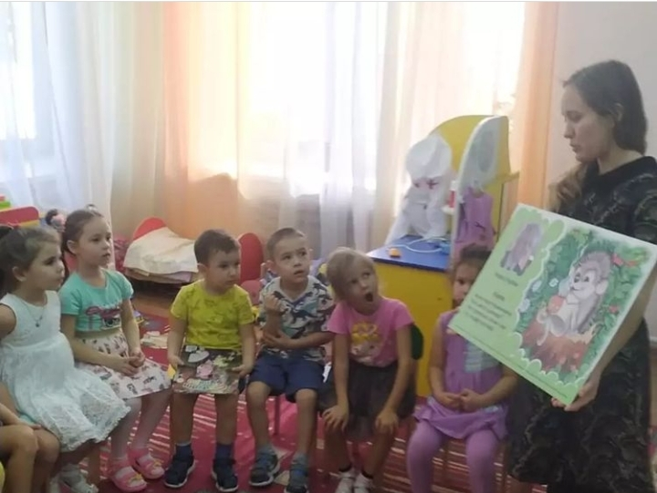
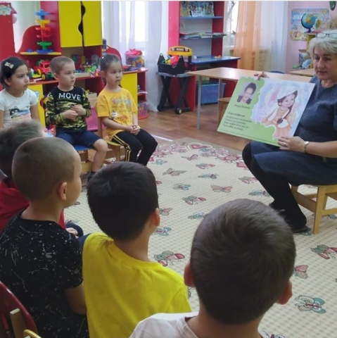
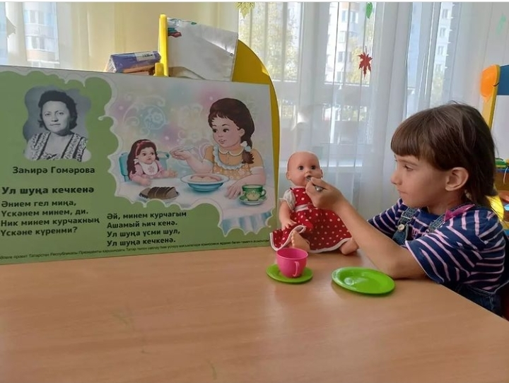
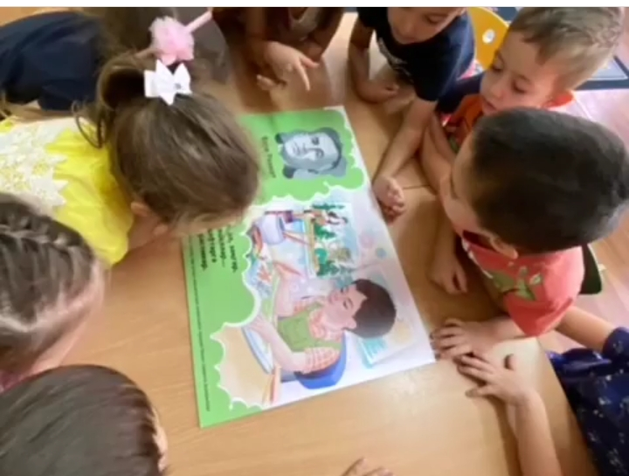
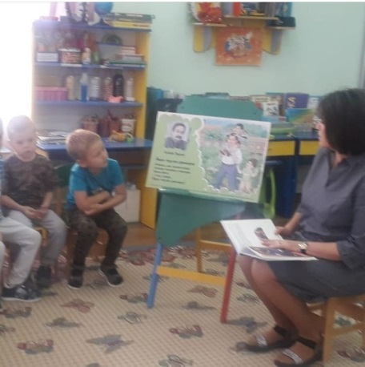
МАДОУ «Детский сад №67 комбинированного вида с татарским языком воспитания и обучения» Советского района г.Казани
Образовательное учреждение
Неделя татарской поэзии

Slide 3
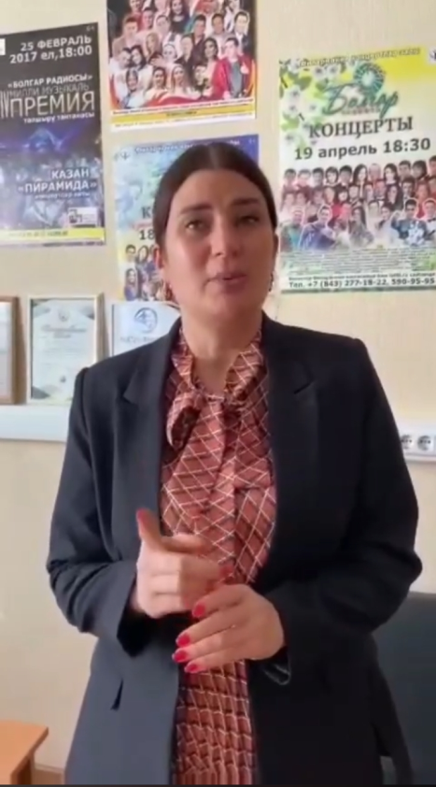
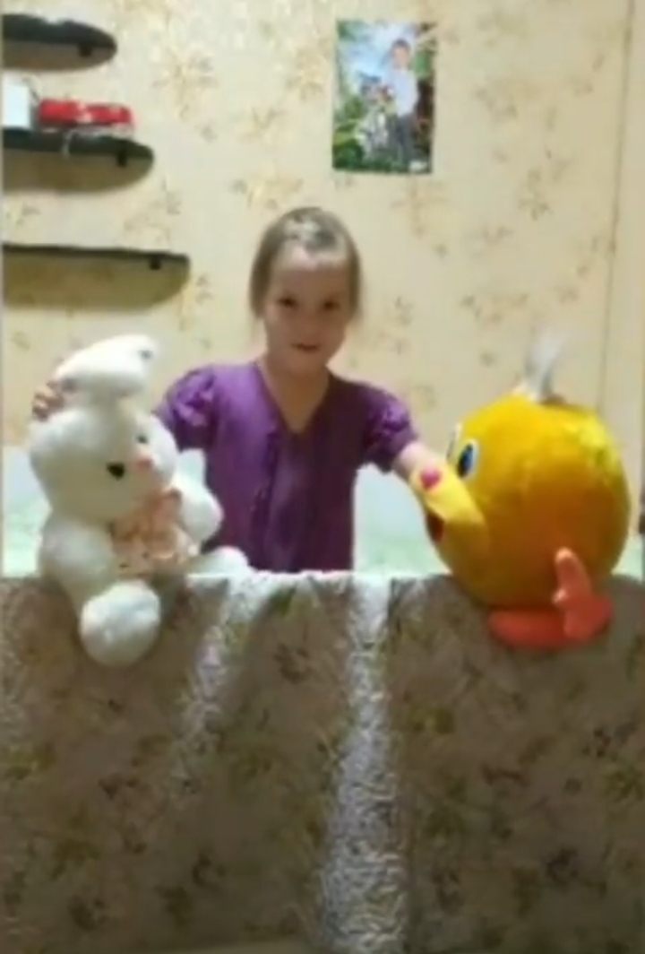
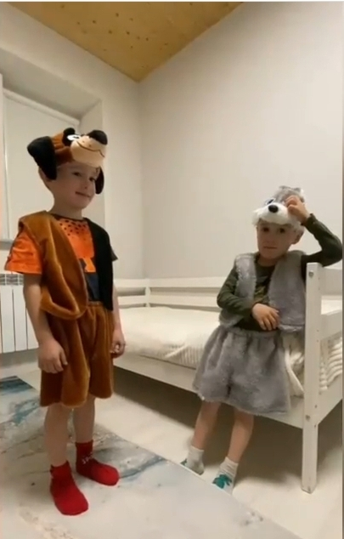
ФОТОРЕПОРТАЖ
МАДОУ «Детский сад №67 комбинированного вида с татарским языком воспитания и обучения» Советского района г.Казани
9 октября –Всероссиийский день чтения
Фанфикшен, посвященный дню чтения

Slide 4
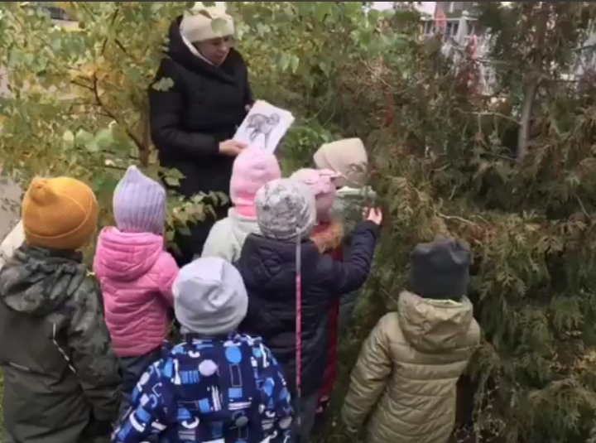
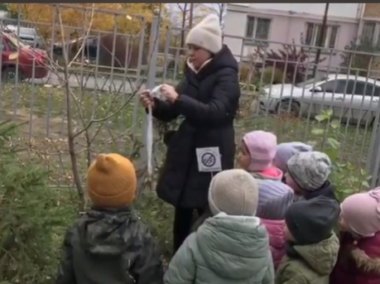
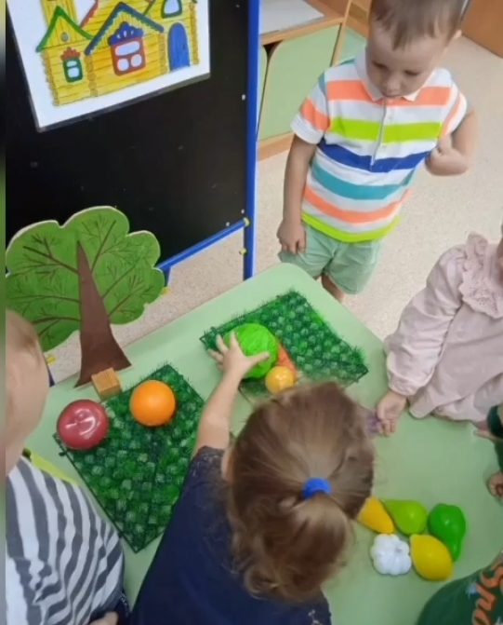
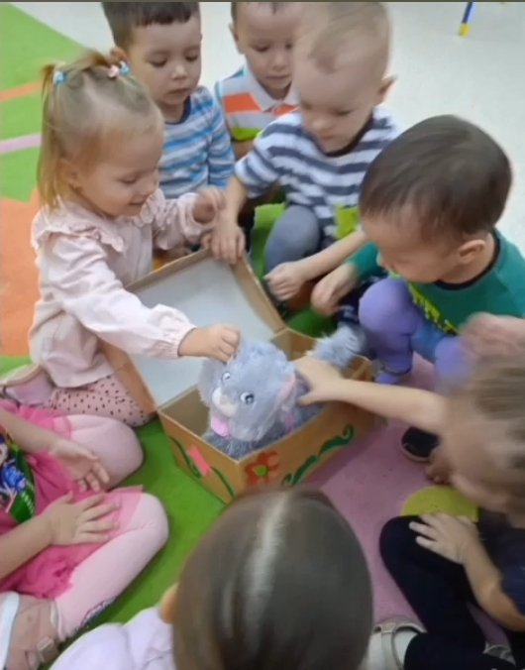
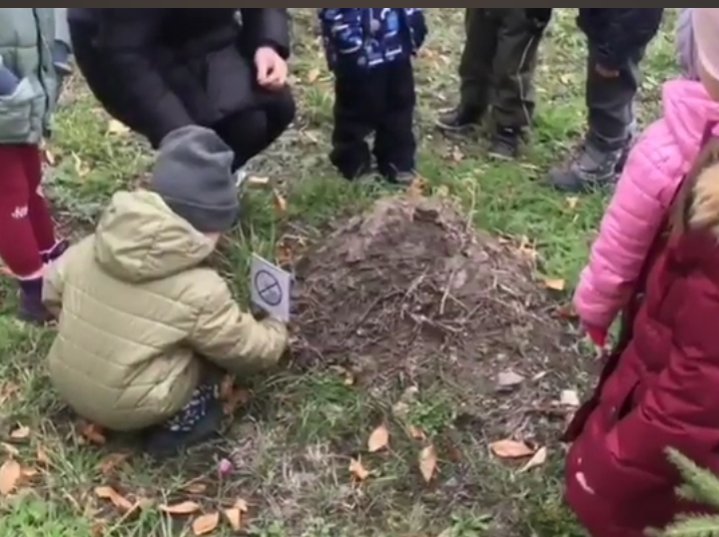
МАДОУ «Детский сад №67 комбинированного вида с татарским языком воспитания и обучения» Советского района г.Казани
Образовательное учреждение
Мероприятие по городской экологической программы «Растем вместе – Бергә үсәбез».

Slide 5
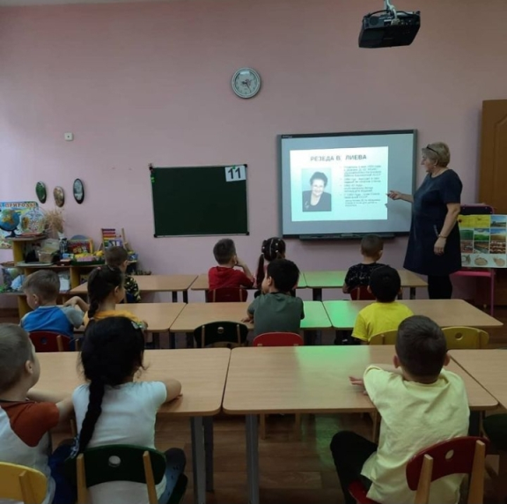
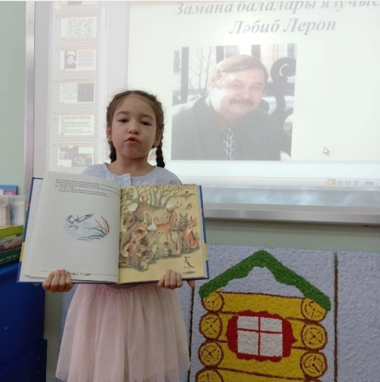
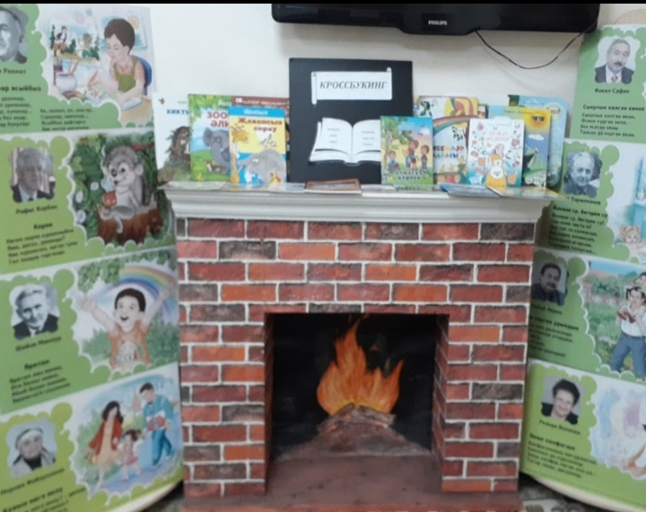
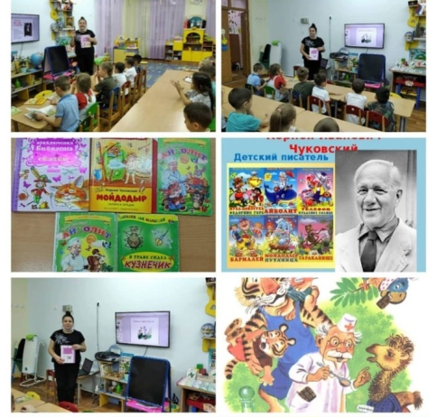
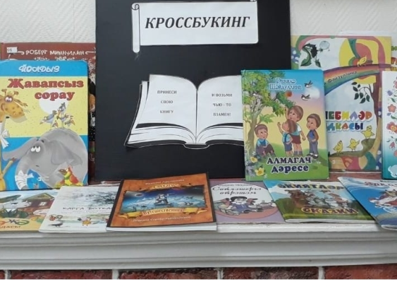
МАДОУ «Детский сад №67 комбинированного вида с татарским языком воспитания и обучения» Советского района г.Казани
Образовательное учреждение
Акция «Литературный дворик»

Slide 6
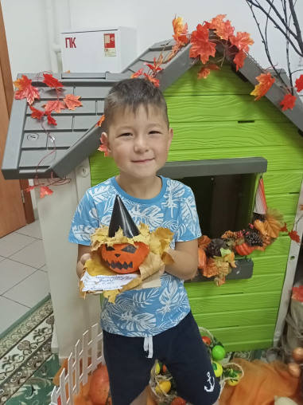
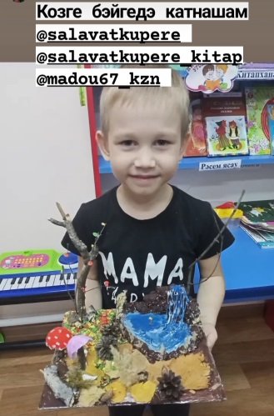
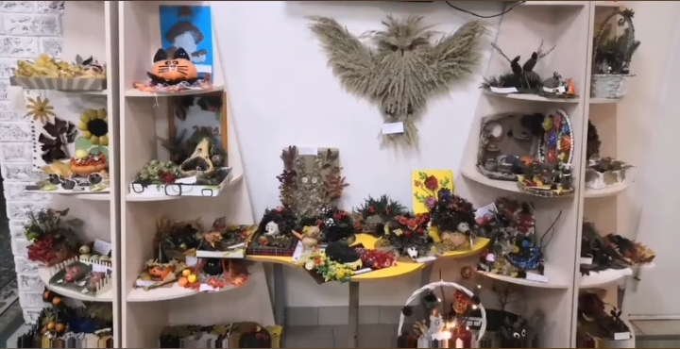
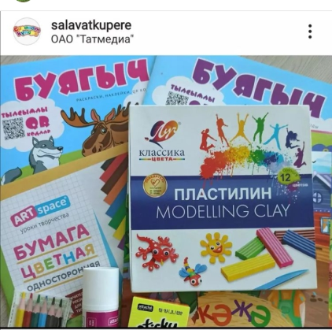
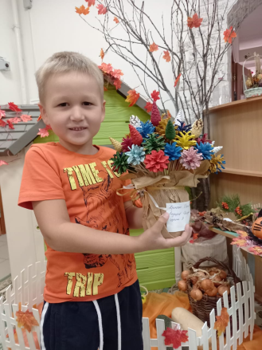
МАДОУ «Детский сад №67 комбинированного вида с татарским языком воспитания и обучения» Советского района г.Казани
Образовательное учреждение
«Салават күпере» журналы игълан иткән көзге бәйгедә катнашу

